Slide 1

Laboratorio di ricerca giuridica
Le regole per la corretta redazione della tesi in ambito
processuale penale
22 novembre 2022, 9.30 – 11.00
Prof. Francesco Trapella

Slide 2
Contenuti del seminario
La ricerca delle informazioni giuridiche
Le risorse cartacee
  Le norme
  La dottrina
  La giurisprudenza

Slide 3
La ricerca delle informazioni giuridiche
Dopo l’individuazione del tema, degli obiettivi e del quesito giuridico, occorre costruire un piano delle informazioni utili alla stesura. Esse comprendono:
  Le norme – ossia le regole da analizzare per dare riscontro al quesito giuridico individuato (es. tesi sul tema del diritto alla salute dei detenuti – art. 32 Cost.; art. 3 Cedu; artt. 11 e 35-ter ord. penit.);
  Gli autori – ossia gli scritti di coloro che hanno affrontato il tema, offrendo un contributo al nostro percorso argomentativo.

Slide 4
La ricerca delle informazioni giuridiche
La ricerca delle norme
Cercare le fonti seguendo l’ordine
Costituzione
Fonti europee (Diritto U.E. e C.E.D.U.)
Leggi, d.lgs., decreti legge
Regolamenti
Consuetudini, prassi, protocolli, ecc.

Slide 5
La ricerca delle informazioni giuridiche
La ricerca degli autori
  Cercare sempre fonti di prima mano (es. quello che ha scritto l’autore e non la citazione, magari da altri rimaneggiata);
  Distinguere tra le fonti, in base ai loro contenuti e alla loro autorevolezza:
    Riviste giuridiche specializzate;
    Quotidiani e settimanali;
    Siti di divulgazione;
    Siti istituzionali

Slide 6
Le risorse cartacee – Le norme
Gazzetta Ufficiale (fonte privilegiata di cognizione dei provvedimenti normativi nazionali), Bollettini Ufficiali delle Regioni (fonte cognitiva regionale) e Gazzetta Ufficiale dell’Unione europea (fonte cognitiva eurounitaria);
Codici;
Raccolte di leggi.

Slide 7
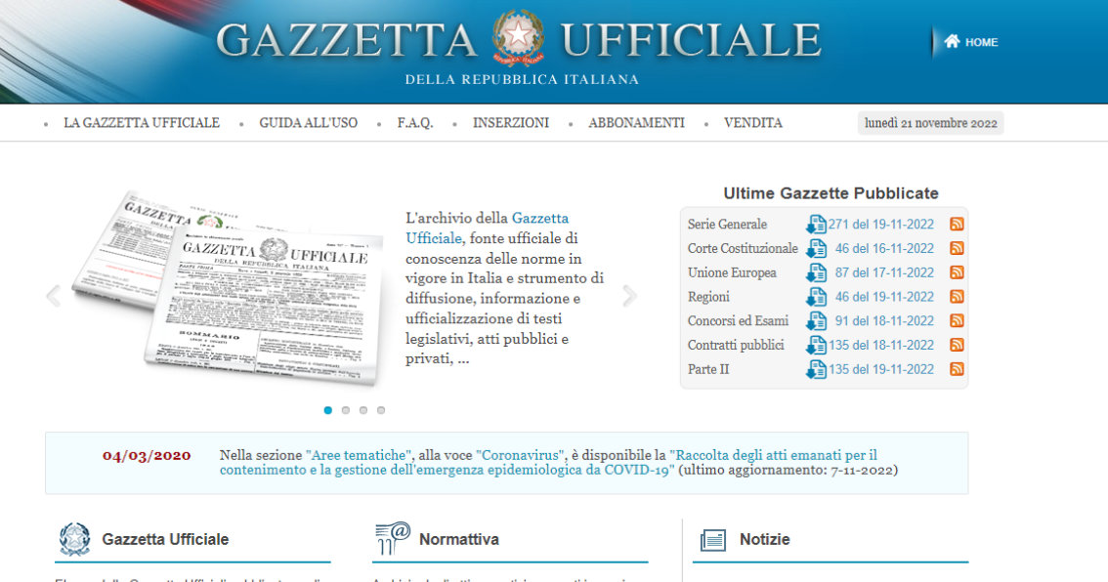
Le risorse cartacee – Le norme
Gazzetta Ufficiale – perfettamente reperibile sul sito www.gazzettaufficiale.it.
Utile per consultare il testo ufficiale delle norme, le sentenze della Consulta, le notizie dall’U.E. e dalle Regioni

Slide 8
Le risorse cartacee – Le norme
Codici e raccolte di leggi – vari siti, ormai, rendono disponibili i testi dei codici e delle leggi.
  Occorre cercare siti aggiornati;
  È bene evitare testi con commenti, qualora non si sia sicuri dell’autorevolezza dei medesimi (in generale è auspicabile che lo studente lavori sul testo delle norme, si faccia un’idea e, poi, approfondisca il pensiero degli autori attraverso la letteratura).

Slide 9
Le risorse cartacee – La dottrina
Generi letterari – Esistono diversi generi anche nella letteratura giuridica: ogni tipologia testuale assolve ad un determinato scopo, per cui è bene che lo studente abbia ben chiaro il tipo di risultato che vuole ottenere consultando una certa fonte.
  Monografie
  Trattati scientifici
  Enciclopedie
  Rassegne
  Articoli
  Note a sentenza
  Manuali

Slide 10
Le risorse cartacee – La dottrina
Perché non basta il manuale? Perché è un tipo testuale che offre un’introduzione alla materia, utile ad entrare in confidenza con essa e a comprenderne l’impianto generale. Il manuale è utile ad individuare l’argomento, ma poi bisogna approfondire.

Slide 11
Le risorse cartacee – La dottrina
Riviste giuridiche – sono la fonte principale delle ricerche: contengono articoli, rassegne, note a sentenza.
  Alcune sono open-access (es. www.archiviopenale.it; www.sistemapenale.it, ecc.);
  Alcune hanno un sito di riferimento che pubblica materiali aggiuntivi (es. www.processopenaleegiustizia.it pubblica provvedimenti normativi e giurisprudenziali con aggiornamento costante).

Slide 12
Un esempio …
Tesi sul tema “diritto alla salute dei detenuti”.
Quesito giuridico: la “riforma” del 2018 si proponeva di incidere sul diritto alla salute dei ristretti; da un esame delle norme emerge una disattenzione per la salute psicologica; si può affermare che la novella abbia raggiunto il proprio obiettivo?
Ricerca normativa: art. 32 Cost.; art. 3 CEDU; artt. 146, 147 c.p.; artt. 11, 35-ter, 47-ter ord. penit.; regolamenti DAP.
Ricerca dottrinale: Nataloni, Diritto alla salute e pericolosità sociale: un binomio inscindibile?, in Arch. pen., 2020; Trapella, Corte europea dei diritti dell’uomo, in Proc. pen. giust., 2022, 3, p. 622 ss., ecc.

Slide 13
La citazione della dottrina
Regola: sempre citare le fonti da cui si trae sostegno per le proprie argomentazioni; se si menzionano le parole esatte di un altro autore, vanno scritte tra virgolette «…».
Come citare:
  Monografie – COGNOME DELL’AUTORE, Titolo della monografia, Città di edizione, anno di edizione, numero di pagina da cui è tratta la citazione o il pensiero che si utilizza (es. TRAPELLA, Il contraddittorio dopo il giudicato, Padova, 2018, 24);
  Riviste – COGNOME DELL’AUTORE, Titolo del contributo, Nome della rivista abbreviato, anno della rivista, numero di pagina da cui è tratta la citazione o il pensiero che si utilizza (TRAPELLA, Quale futuro per i riti speciali, Arch. pen., 2022, 31).

Slide 14
La citazione della dottrina
Abbreviazione delle principali riviste
  Cassazione penale: Cass. pen.
  Diritto penale e processo: Dir. pen. proc.
  Diritto penale contemporaneo: Dir. pen. contemp.
  Archivio penale: Arch. pen.
  Sistema penale: Sist. pen.
  Penale. Diritto e procedura: Pen. Dir. proc.
  Processo penale e giustizia: Proc. pen. giust.
  Criminalia: Crim.
  Diritto penale e uomo: Dir. pen. uomo

Slide 15
La ricerca giurisprudenziale
Siti istituzionali che danno accesso alle sentenze
  Corte costituzionale (www.cortecostituzionale.it)
  Corte di giustizia dell’Unione europea (curia.europa.eu)
  Corte di Cassazione (www.italgiure.giustizia.it)
Codici commentati con la giurisprudenza

Slide 16
La citazione della giurisprudenza
Regola: come per la dottrina, anche per le sentenze occorre sempre dare conto dei riferimenti.
Come citare.
  Corte costituzionale: organo giurisdizionale abbreviato, data (gg., mese in tutte lettere, aa.), numero della sentenza (es. C. Cost., 15 febbraio 1991, n. 88).
  Corte di Cassazione: organo giurisdizionale abbreviato, sezione, data, numero della sentenza (es. Cass., sez. II, 21 marzo 2022, n. 341).

Slide 17
La citazione della giurisprudenza
Abbreviazione dei principali organi giurisdizionali
  Cassazione: Cass.
  Corte costituzionale: C. Cost.
  Consiglio di Stato: Cons. Stato
  Corte d’appello: App.
  Tribunale: Trib.
  Tribunale amministrativo regionale: TAR
  Giudice di pace: G.d.P.

